Slide 1

Destinos Turísticos Inteligentes
Dr. Eduardo Parra López
Profesor de Economía Digital y Organización de Empresas
Cátedra de Turismo ULL-ASHOTEL
Fuente:
Buhalis D. y Amaranggana A. (2014). Smart Tourism Destinations. ENTER. Dublín
Proyecto Destinos Turísticos Inteligentes. SEGITTUR, Turismo e Innovación (2013). Secretaría de Estado de Turismo. Ministerio de Industria, Energía y Turismo.
Proyecto TINTERO. Sistemas Turísticos Inteligentes Interoperables (INTELTUR) (2011-2013). UMA. TIC-160. Sistemas de Información Cooperativos, ULL. TURILAB. CDTI

Slide 2

Puntos Claves
Destino Turístico
Inteligencia Territorial
Destino Turístico Inteligente
S.I.G.D. Arquitectura Tecnológica
Reflexiones finales

Slide 3
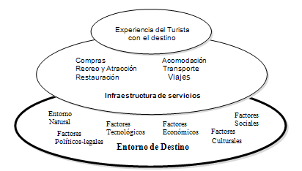
¿Qué es un Destino Turístico?
Lugar en el cual los turistas tienen la intención de pasar un tiempo fuera del lugar de su domicilio habitual” (Jafari (2002))
“Territorio o área geográfica visitada por un turista”

Slide 4
¿Qué es la inteligencia territorial?
Proceso por el que interaccionan los recursos con las TICs para producir
Inteligencia Territorial
INSTRUMENTOS
(actores territoriales
generen y usen el
conocimiento)
CONOCIMIENTOS
(estructuras y dinámicas
territoriales)
DESARROLLO
SOSTENIBLE

Slide 5
Objetivos de la inteligencia territorial
Coordinar las dimensiones económicas, sociales, políticas, medioambientales a la hora de intervenir
Desarrollar el conocimiento de los recursos territoriales
Implicar a los ciudadanos, con una mayor consulta y una participación más directa de la sociedad civil en los proyectos y en su ejecución
Adaptar los datos, materia prima de la acción, para hacer una lectura más clara y coherente de cara a los objetivos de conocimiento, previsión y toma de decisión

Slide 6
Objetivos de la inteligencia territorial
Organizar la difusión y el modo de compartir la información entre todos los actores
Desarrollar instrumentos de medida y de evaluación que permitan conocer los estados iniciales de los territorios (normalmente en forma de indicadores) pero además para aplicar los principios del desarrollo sostenible y evaluar las acciones llevadas a cabo
Precisar nuestra comprensión de los mecanismos del sistema territorial, en sus múltiples variantes a fin de favorecer los enfoques multidisciplinares

Slide 7
Elementos que integran la inteligencia territorial en turismo
Inteligencia Territorial
Territorio
TIC
Comunicación
Sistemática
Datos
territoriales
SIG
TICs (Big data) y Web
2.0
Datos: socioeconómicos

Slide 8
Elementos que integran la inteligencia territorial en turismo
Territorio
• Elementos Físicos
• Elementos Humanos
• Paisaje y territorio
• Relaciones entre los mismos
• SIG
Objetivo: conocer los elementos que integran el territorio y las relaciones que se establecen entre los mismos
Sistemática
• Datos a tener en cuenta en el proceso
• Detección de actores sobre el territorio
• Cuestiones: actores, escalas y datos
Objetivo: plantear macro base de datos territorial
Tecnologías de la Información y la Comunicación
• Gestión automática de la información: Bases de Datos, Datawarehouse, Datamining, B.I.
•Ontologías - semántica
• Sistemas expertos
• SIG
• Inteligencia artificial: Sistemas de predicción, redes neuronales, fractales, teoría del caos
Objetivo: propuesta de tratamiento automático, soporte de la información, creación de sistemas inteligentes, etc.
Comunicación
•Geomarketing, neuromarketing…..
•Webmapping
•Gestión del territorio
Objetivo: comunicar la información a los usuarios: gestores del territorio, técnicos, habitantes, etc.

Slide 9
¿Qué es un Destino Turístico inteligente?
DESTINO
TURÍSTICO
INTELIGENTE
SISTEMA
TERRITORIAL
INTELIGENTE
SISTEMA
TURÍSTICO
INTELIGENTE
OBJETIVO: GENERAR UN TERRITORIO
CON UN USO TURÍSTICO
CORRECTAMENTE GESTIONADO

Slide 10
¿Qué es un Destino Turístico inteligente?
Capacidad de
resolución de
problemas
Desarrolle
habilidades, destrezas
y experiencias que
posibiliten una
correcta gestión
Conocimiento y
comprensión de
las variables y
fenómenos
TERRITORIO
APROVECHADO
TURÍSTICAMENTE
DE UN “MODO
INTELIGENTE”

Slide 11
Inteligencia territorial y Destinos Turísticos Inteligentes
Un Destino Turístico Inteligente sólo tiene cabida en un “territorio
inteligente”
Sistema Territorial
Inteligente
Que promueva el
Desarrollo Sostenible
Que reduzca
el gasto
Sistema Turístico
Inteligente
Que promueva el desarrollo de
sistemas y herramientas que nos
permitan trabajar correctamente
con la información turística
Que mejore la calidad de vida de los ciudadanos

Slide 12
Inteligencia territorial y Destinos Turísticos Inteligentes
Destino innovador
Sustentado en una infraestructura tecnológica de vanguardia
Garantiza el desarrollo sostenible del territorio
Accesible para todos (multiplicidad de actores)
Facilita la interacción e integración visitante/entorno
Aumenta la calidad de la experiencia del visitante
(fuente SEGITTUR)

Slide 13
Inteligencia territorial y Destinos Turísticos Inteligentes
Desarrollo Sostenible
Gestión eficiente de los recursos
Mejora de la calidad de vida
SISTEMA TERRITORIAL
INTELIGENTE
ESPACIO
TURÍSTICO
INNOVADOR
Aumente la competitividad del sector turístico
Mejore la calidad de la experiencia del visitante
Facilite la integración y la interacción turista/destino
SISTEMA TURÍSTICO
INTELIGENTE

Slide 14
Sistemas Tecnológicos Sostenibles
DATOS HETEROGÉNEOS Y DISTRIBUIDOS
SISTEMAS INTEGRADOS DE GESTIÓN DE
DESTINOS
Subsistema de información
Subsistema de comercialización
Subsistema de dirección
Subsistema de integración
arquitectura en Cloud
Computing
Problema

Slide 15
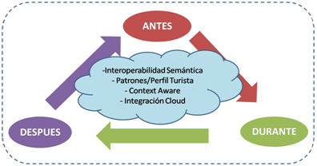
Ciclo de vida del turista y TICs
Fuente: www.fundacion-kaf.org

Slide 16
Sistema Integrado de Gestión de Destinos
(Fuente Proyecto TINTERO. CDTI)
Fuente: www.fundacion-kaf.org

Slide 17
Sistema Integrado de Gestión de Destinos
(Fuente Proyecto TINTERO. CDTI)
MAPA CONCEPTUAL DE SISTEMA INTEGRADO DE GESTIÓN DESTINOS INTELIGENTES
REQUISITOS | Sostenibilidad | Viabilidad Económica | Colaboración público-privada
MISIÓN | Convertir los destinos turísticos en Sistemas Integrados de Gestión Inteligente
EJES | Innovación | Tecnología | Inteligencia Territorial
RESULTADOS | Competitividad público-privada | Calidad de la experiencia del turista | Calidad de la vida del residente/local
IMPACTOS | Eficiencia | Empleo | Mejora Rentas
AGENTES CLAVE | Administración pública | Empresas privadas | Entidades de formación e investigación
Fuente: Elaboración propia a partir proyecto TINTERO

Slide 18

POSIBLES ACTUACIONES: EJES TEMÁTICOS
ÚLTIMAS TECNOLOGÍAS APLICADAS A TURISMO
Oficina de información turística
Big Data: Monitorizar flujos de visitantes y movimientos, análisis de gustos y preferencias
COMPETITIVIDAD TURÍSTICA
Sistemas de negocio inteligentes e inteligencia estratégica competitiva
Realidad Aumentada
Sistemas de Geolocalización
Video guías y audio guías
Video Mapping
Holografía e Iconografías
Sistemas de gestión de relación con clientes (CRM) dinámicos
Nuevos modelo de comercialización y reservas
Sistemas de gestión de contenidos, integración de redes sociales y posicionamiento
Sistemas de formación, colaboración, generación de conocimiento y transferencia (3º misión)
Internet de las cosas: Todo conectado
Fuente: Segittur y elaboración propia

Slide 19
POSIBLES ACTUACIONES: EJES TEMÁTICOS
MOVILIDAD Y URBANISMO
Gestión de transporte inter-nodal
Localización y reservas de plazas en aparcamiento (Parking turísticos inteligentes)
ENERGÍA Y DESARROLLO SOSTENIBLE
Mejoras y accesos en las redes Wi-Fi en los territorios turísticos
Sistemas de gestión del trafico en tiempo real y gestión de rutas optimas
Ahorro energético con alumbrados públicos más eficiente (Eco-diseño)
Tensiómetros de medidas de humedad para riegos en función de las condiciones del suelo
Gestión y tratamiento de residuos
Medición de parámetros ambientales: calidad de aguas, polución, contaminación acústica…etc.
Información relacionada del transporte público
Pagos ágiles a través de dispositivos móviles
Sistemas integrados con servicios públicos (por ejemplo con la policía, gestión de e-multas o avisos de malos estacionamientos)
Fuente: Segittur y elaboración propia

Slide 20
POSIBLES ACTUACIONES: EJES TEMÁTICOS
SEGURIDAD PÚBLICA
Video monitorización de zonas turísticas
Control de presencia en parques infantiles turismo familiar
ECO-DISEÑO Y ECO-INNOVACIÓN
Etiquetas ecológicas
Sensores de localización de grandes eventos y espectáculos
Sistemas integrados con la seguridad pública: E-denuncia
Instrumentos de evaluación y comparación: Eficiencia energética, Carbon Footprint o Water Footprint
Creación de sistema integrados de producto turístico (información clara, multi-categoría y comparación)
Creación de sistemas de Vigilancia tecnología turística
Aplicación de metodologías Eco-diseño
Fuente: Segittur y elaboración propia

Slide 21
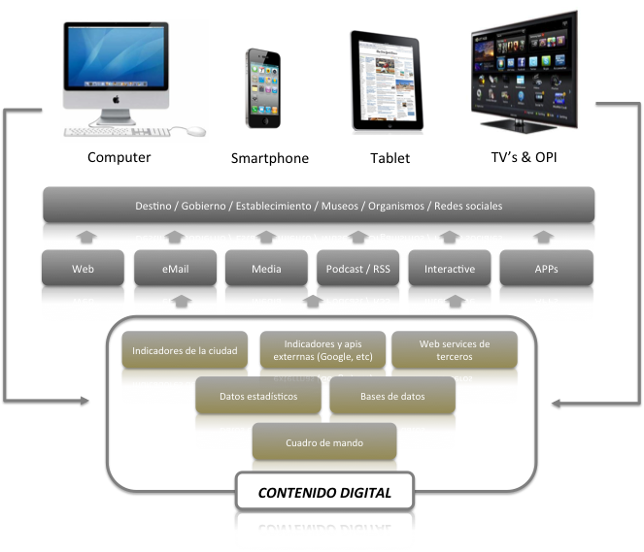
Ejemplo co-comercialización multi-venta Smart@destination

Slide 22
NORMALIZACIÓN AENOR (Fuente: SEGITTUR)
Comité AEN/CTN 178 – CIUDADES INTELIGENTES
GRUPOS DE TRABAJO:
GT1: INNOVACIÓN (SEGITTUR)
GT2: TECNOLOGÍA (CONETIC)
GT3: ACCESIBILIDAD (FUNDOSA)
GT4: SOSTENIBILIDAD (CICTOURGUNE)
GT5: GOBERNANZA, (LCA)
URBANISMO Y MOVILIDAD

Slide 23
Resumo
Un destino se posicionará bien sólo si gestiona correctamente los activos de la información y el conocimiento disponible (Blanco, J.)
Un DTI se vincula con conceptos como: infraestructura tecnológica de vanguardia, desarrollo sostenible, gestión eficiente de los recursos, accesibilidad para todos, etc., propios de la INTELIGENCIA TERRITORIAL
DTI obliga: Desarrollo de un Sistema Territorial Inteligente y de un Sistema Turístico Inteligente
Los LABORATORIOS y CENTROS DE INVESTIGACIÓN, suponen el producto de la Inteligencia Territorial y una herramienta clave en la generación de los DTI.

Slide 24
Resumo
Beneficios para los agentes implicados
Ayudar a la toma de decisión en relación a la elección de un destino
Proporcionar información para la preparación, planificación y posterior visita del destino elegido.
Facilitar la elección de proveedores de servicios en destino fiables.
Identificar recursos turísticos en el destino (realidad aumentada, APP, sistemas recomendadores)
Realizar la compra mediante paquetes dinámicos mediante comercio seguro

Slide 25
Resumo
Beneficios para los agentes implicados
El sistema facilitará a las empresas integrar sus sistemas de reservas (propios o externos a elección), lo que producirá una reducción en los procesos y un incremento de reservas.
A la organización del destino le permite obtener el conocimiento y preferencias del turista y ciudadano, conocer el perfil de la demanda, así como la trazabilidad y gestión de flujos turísticos.
Se podrá conocer de manera eficiente la realidad de su destino, el ROI y orientar la política turística. Favorecer la localización y acceso a sus contenidos turísticos (ej. catálogos, videos, agendas culturales, etc.).

Slide 26
Resumo
La interoperabilidad o integración de los sistemas de información es una de las principales tareas que se tienen que abordar en el futuro
Las TICs deben facilitar a las empresas e instituciones del sector turístico la gestión eficiente de los procesos y no, como en muchos casos ocurre, producir un incremento de los mismos por una deficiente integración.
Necesidad de colaboración entre todos los agentes del sector: empresas turísticas, organismos públicos, empresas tecnológicas, universidades, centros de investigación, etc. Para trabajar en el desarrollo de arquitecturas que permitan la interoperabilidad.
SISTEMAS TECNOLÓGICOS SOSTENIBLES

Slide 27
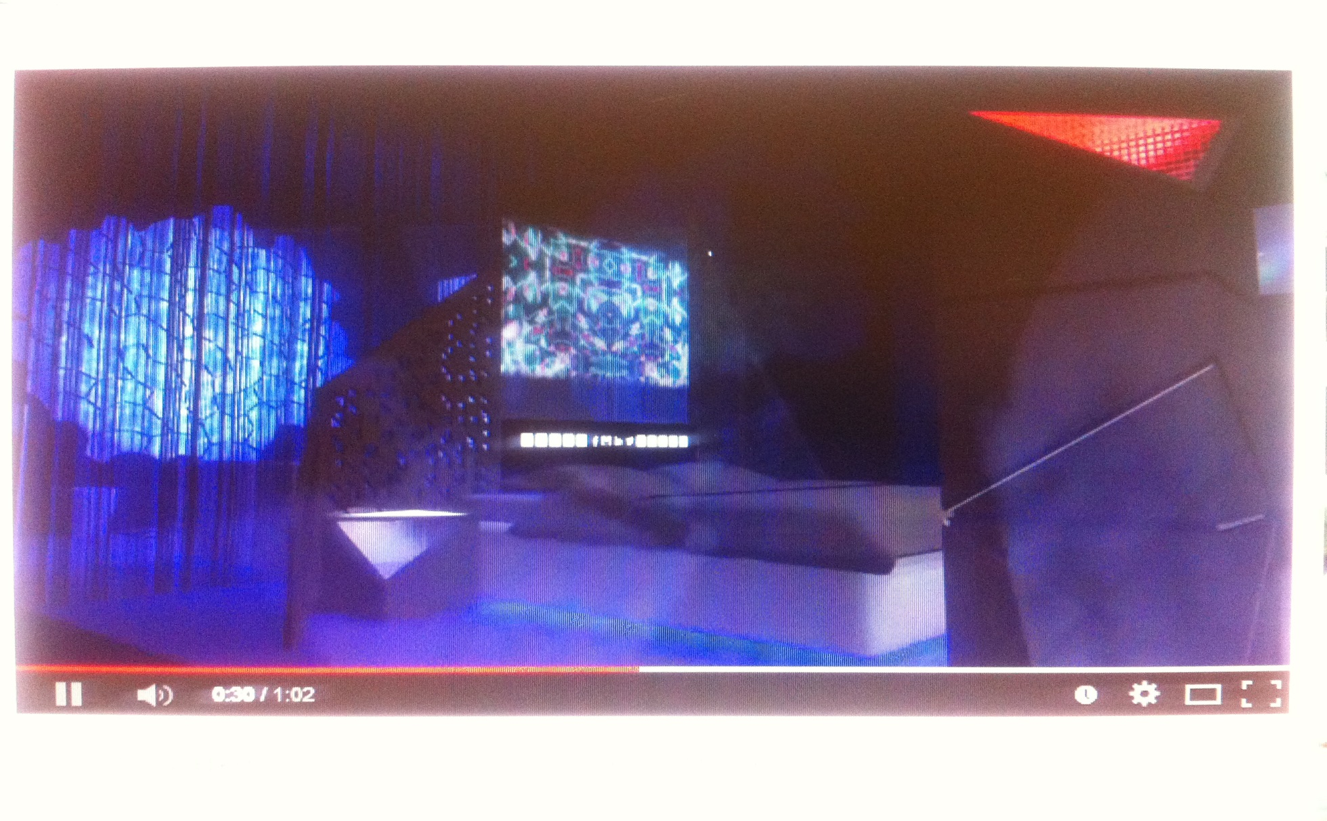
La habitación del futuro
ITH Gateroom
http://www.youtube.com/watch?v=xMDlCNdfgRk

Slide 28
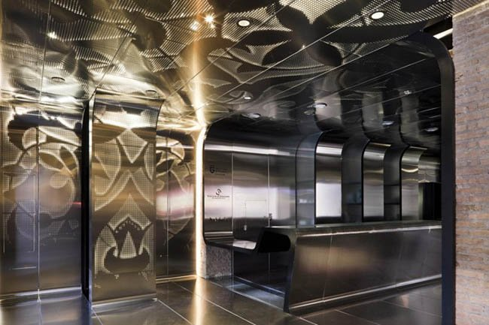
Patronato de Turismo de la Diputación de Granada

Slide 29

Eduardo Parra López
ULL
Economía Digital y Organización de Empresas
Gracias por
vuestra atención
HUELLA DIGITAL:
@eparra
facebook.com/eparra
slideshare.net/eparralo
delicious.com/eparra
twitter.com/eparralo
eparra@ull.es y eduparralopez@gmail.com

